Slide 1
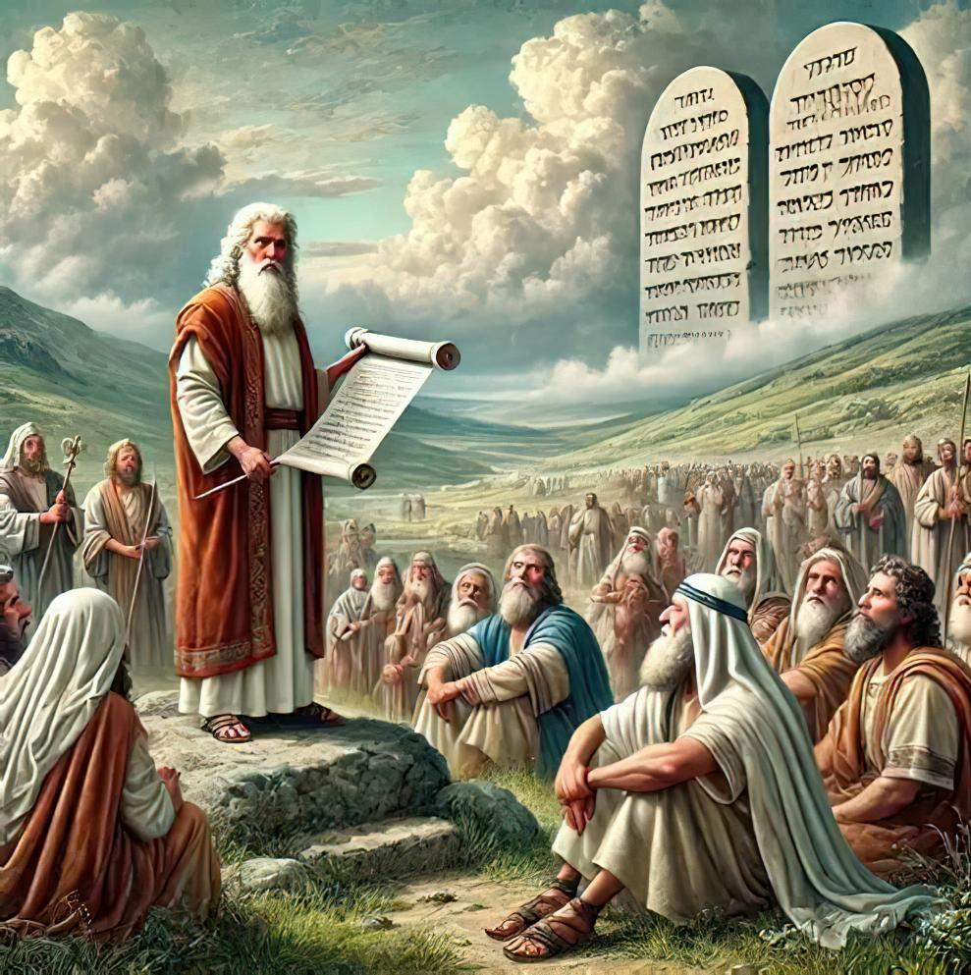
LEALDADE SUPREMA: ADORAÇÃO EM ZONA DE GUERRA
Lição 7 para 15 de novembro de 2025

Slide 2
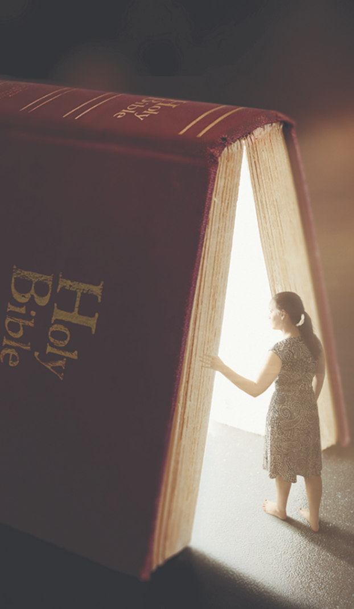
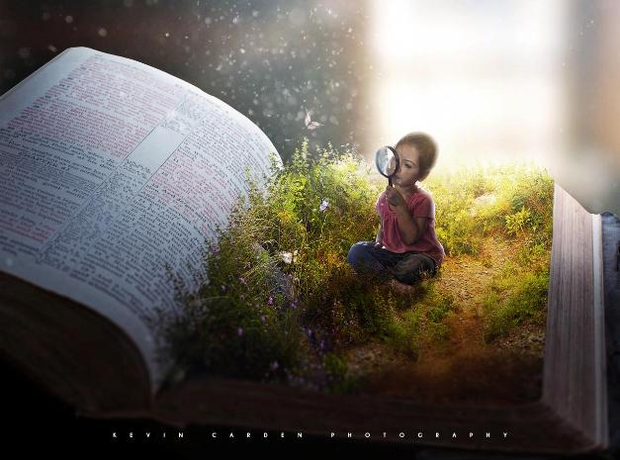
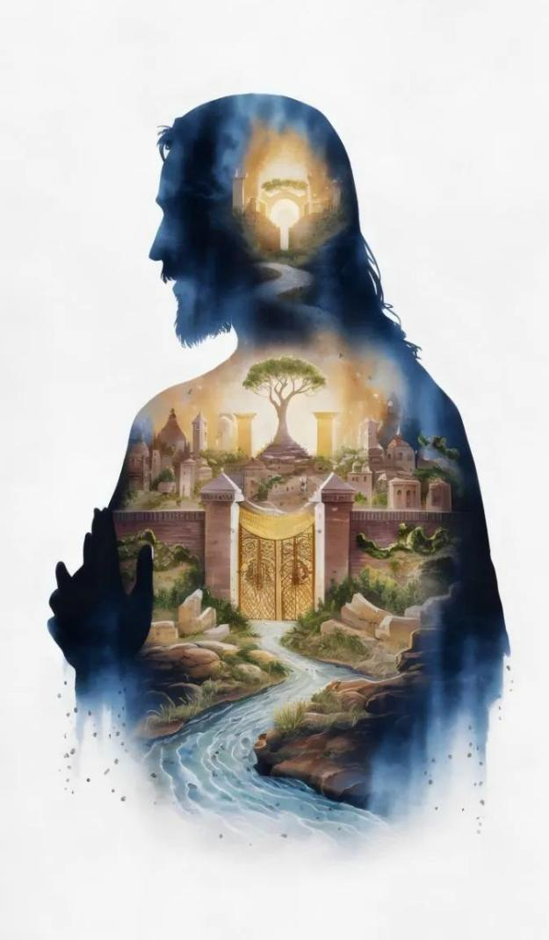
“Busque primeiro o Reino de Deus e Sua justiça, e todas essas coisas vos serão acrescentadas”
Mateus 6:33

Slide 3

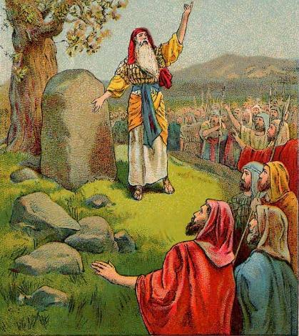
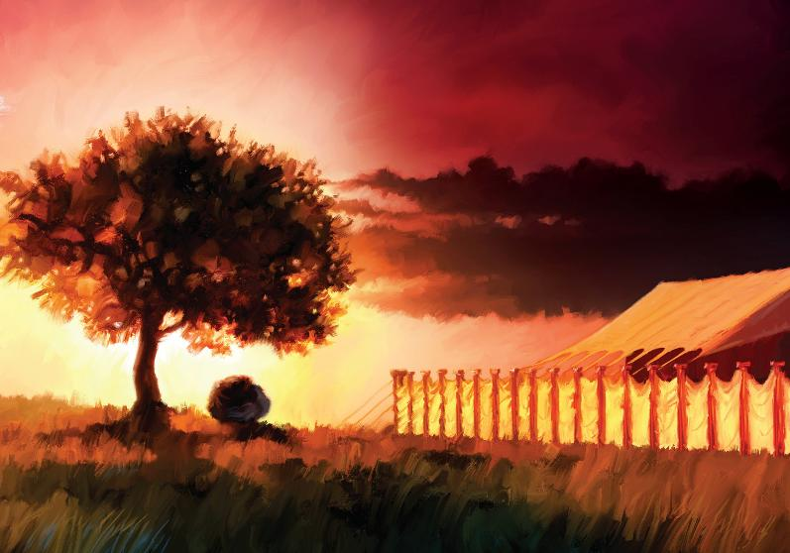








Na travessia milagrosa do Jordão, todos os reis cananeus ficaram assustados (Josué 5:1). O terreno estava preparado para a conquista imediata.
No entanto, essa não era a prioridade para Israel. Eles deveriam buscar a primeira comunhão com Deus.
Em meio à conquista, também decidiram fazer uma parada para se consagrar de novo ao Senhor em um magno encontro entre os montes Ebal e Gerizim.
Quase concluindo a conquista, eles fizeram um novo marco de adoração: construir o Santuário em Siló.
Adorar antes de conquistar:
  A renovação do pacto (Josué 5:1-9)
  A Primeira Páscoa em Canaã (Josué 5:10-12)
Adoração entre montes:
  Um altar para adorar (Josué 8:30-31)
  Recordar a lei (Josué 8:32-35)
Um lugar especial para adorar:
  Erguendo o Santuário (Josué 18:1)

Slide 4
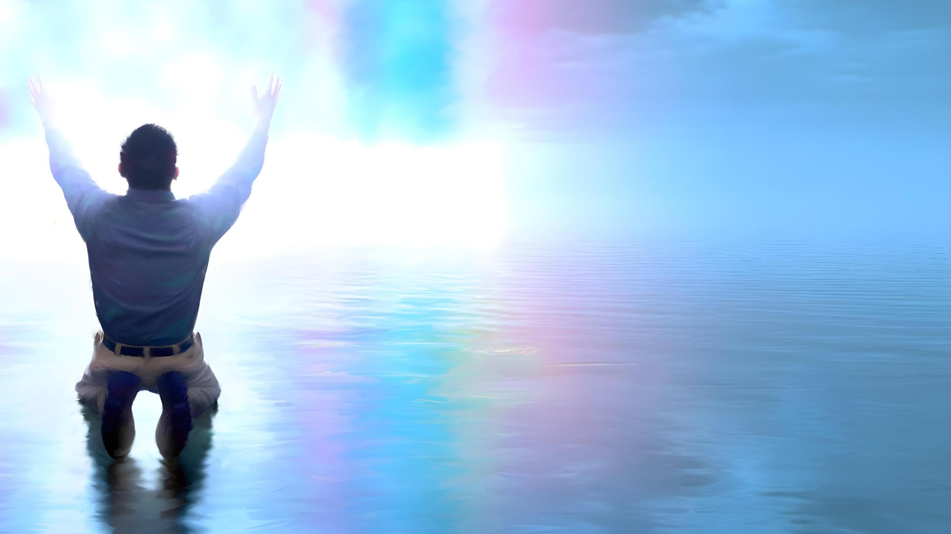
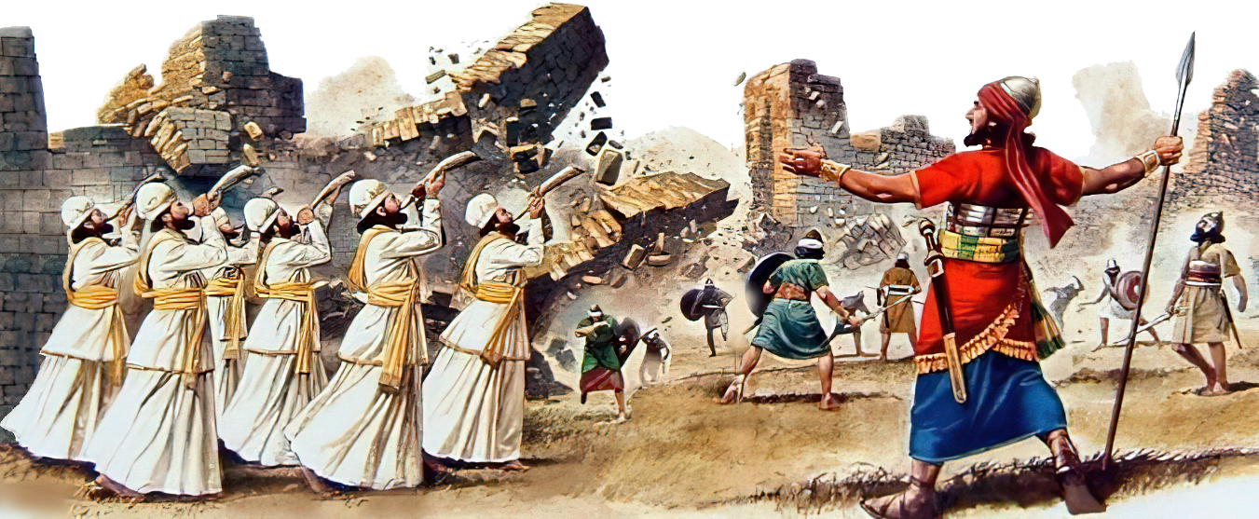
ADORAR ANTES DE CONQUISTAR

Slide 5

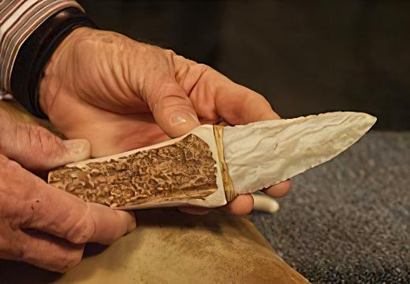
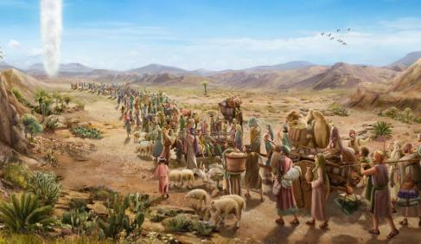

A RENOVAÇÃO DO PACTO
“Naquela época, o Senhor disse a Josué: "Prepare facas de pederneiras e faça a circuncisão novamente entre os israelitas.»” (Josué 5:2 NVI)
Gilgal é o nome dado ao acampamento israelita, o centro de comando na primeira parte da conquista. Que significado foi dado a esse nome (Josué 5:9)?
Embora já tivessem se passado mais de 40 anos desde que deixaram o Egito, Israel ainda não havia entrado na Terra Prometida. Agora, seus pés estavam pisando nela. Era hora de remover "o opróbrio do Egito" e renovar o pacto com Deus.
Antes de comer a primeira Páscoa, os homens israelitas foam circuncidados, pois nenhum homem incircunciso podia participar dela (Êxodo 12:48). Mas porque ele se recusaram a entrar em Canaã pela primeira vez, a aliança foi quebrada e nenhum israelita foi circuncidado no deserto (Josué 5:5).
Para renovar a aliança, era necessário repetir esse sinal físico (Gn 17:10). Este ato colocou o importante em primeiro lugar. Para nós, é um exemplo a imitar: "Mas buscai primeiro o reino de Deus e a sua justiça, e todas estas coisas vos serão acrescentadas". (Mt. 6:33).

Slide 6

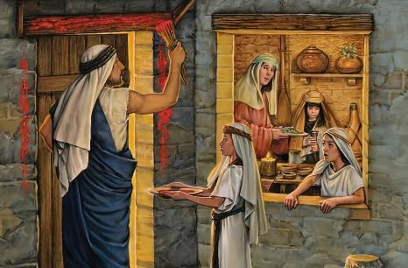
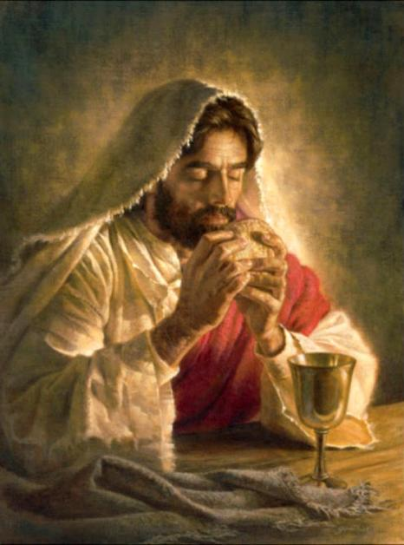
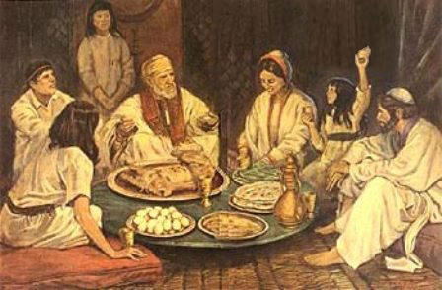
A PRIMEIRA PÁSCOA EM CANAÃ
“E os filhos de Israel acamparam em Gilgal, e celebraram a Páscoa no dia catorze do mês, à tarde, nas planícies de Jericó” (Josué 5:10)
Do Egito a Canaã, Israel seguiu um processo "quiástico", repetindo eventos na ordem inversa:
Egito
Circuncisão e Páscoa
Cruzar o Mar Vermelho
Deserto
Cruzar o Jordão
Circuncisão e Páscoa
Canaã
A primeira Páscoa foi um símbolo de libertação do Egito. A segunda Páscoa, celebrada pela nova geração, foi um símbolo de sua posse da Terra Prometida.
Pouco antes de sua crucificação, Jesus deu a esse rito um novo significado, com novos símbolos: o cordeiro se tornou pão e o sangue se tornou vinho.
Eles agora são símbolos do corpo e sangue de nosso Redentor, que nos tira do Egito (ou seja, do nosso pecado) e nos leva para a Terra Prometida (1Co. 11:23-26).

Slide 7

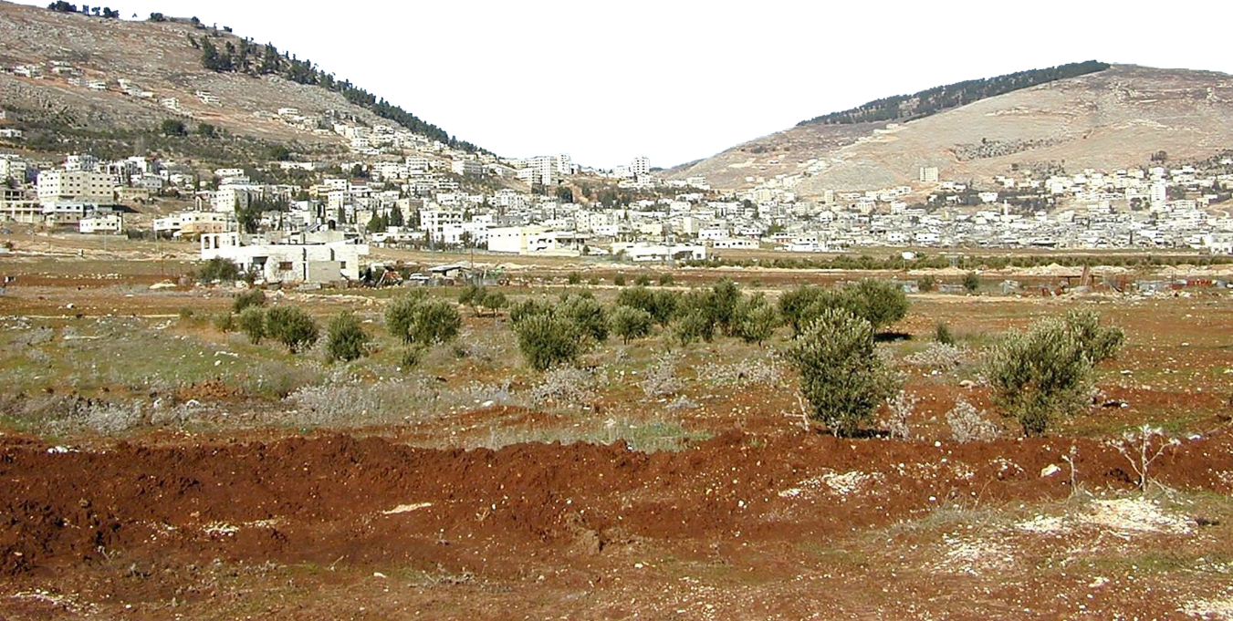
ADORAÇÃO ENTRE MONTES

Slide 8

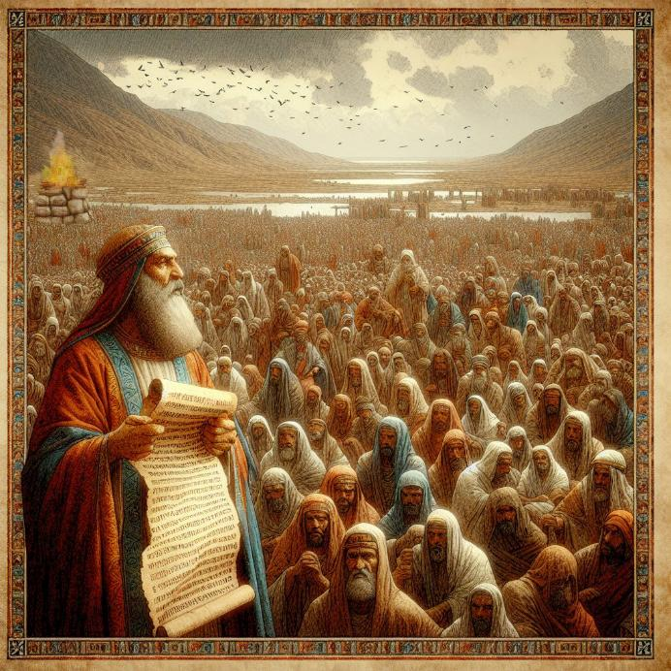
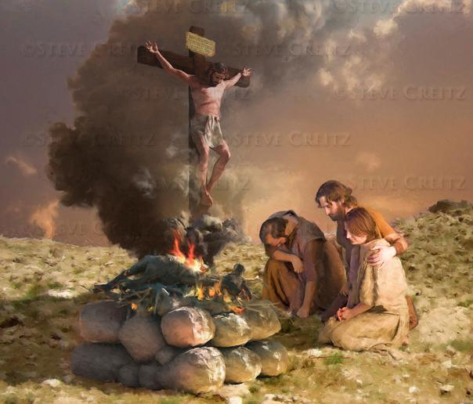
UM ALTAR PARA ADORAR
“Então Josué construiu um altar ao Senhor, Deus de Israel, no monte Ebal” (Josué 8:30)
Moisés ordenou que, ao entrar em Canaã, um altar fosse construído no Monte Ebal, e louvado fosse a Deus (Deut. 27:5-7). Por que no Monte Ebal e não em Gerizim?
Tanto o altar quanto as leis que deveriam ser escritas em um monumento e lidas diante do povo estavam relacionadas a bênçãos e maldições (Deut. 27:12-13). Em Gerizim a bênção foi pronunciada, em Ebal, a maldição.
Jesus se tornou uma maldição por nós, para que pudéssemos receber a bênção (Gálatas 3:13-14). Este altar é, para nós, uma imagem clara do sacrifício de Jesus em nosso favor.
Em meio à conquista, Israel buscou um tempo para se consagrar novamente a Deus. Este é um convite para imitarmos seu exemplo, consagrando-nos a Deus, não apenas individualmente, mas também como povo escolhido de Deus.

Slide 9

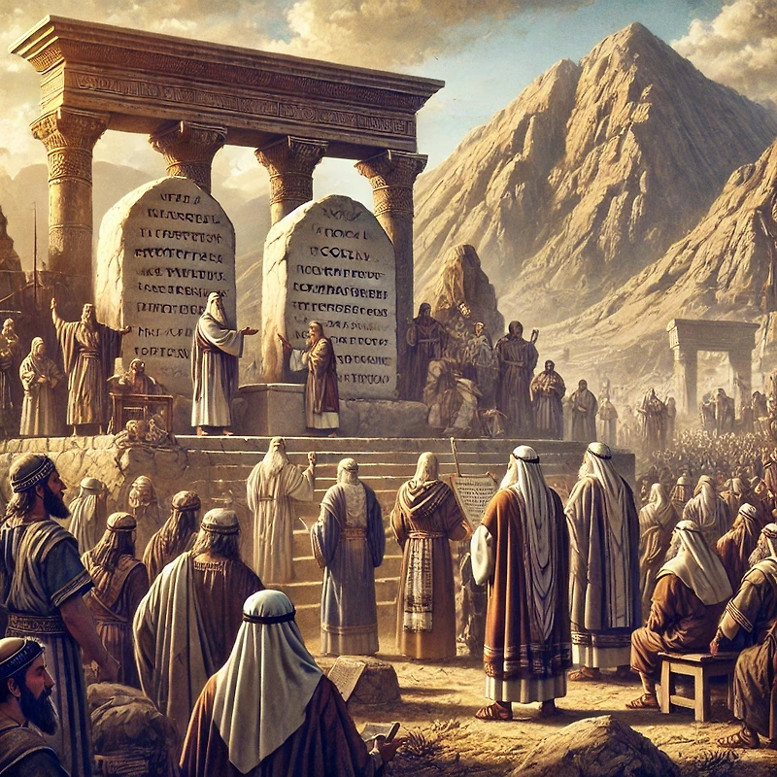
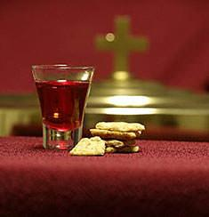
RECORDAR A LEI
“Também escreveu nas pedras uma cópia da lei de Moisés, que ele escreveu diante dos filhos de Israel” (Josué 8:32)
Após construir o altar no monte Ebal, Josué ergueu algumas pedras e as rebocou com cal. Então escreveu sobre eles uma cópia da lei [Deuteronômio, que incluía os Dez Mandamentos e várias leis, juntamente com bênçãos e maldições] (Jos. 8:32; Dt. 27:2-3).
Finalmente, a lei foi lida diante do povo, dividida em duas partes - uma na encosta de cada monte (Jos. 8:33-35). Assim se renovou a aliança entre Deus e o seu povo.
Este é um apelo para nós também. Como povo remanescente de Deus, devemos renovar periodicamente nossa aliança com Ele, lembrando-nos de como Ele nos trouxe até aqui e das bênçãos que Ele tem derramado sobre nós.
Além de nossa renovação pessoal, a Santa Ceia também nos proporciona esse tempo especial de renovação como povo de Deus.

Slide 10
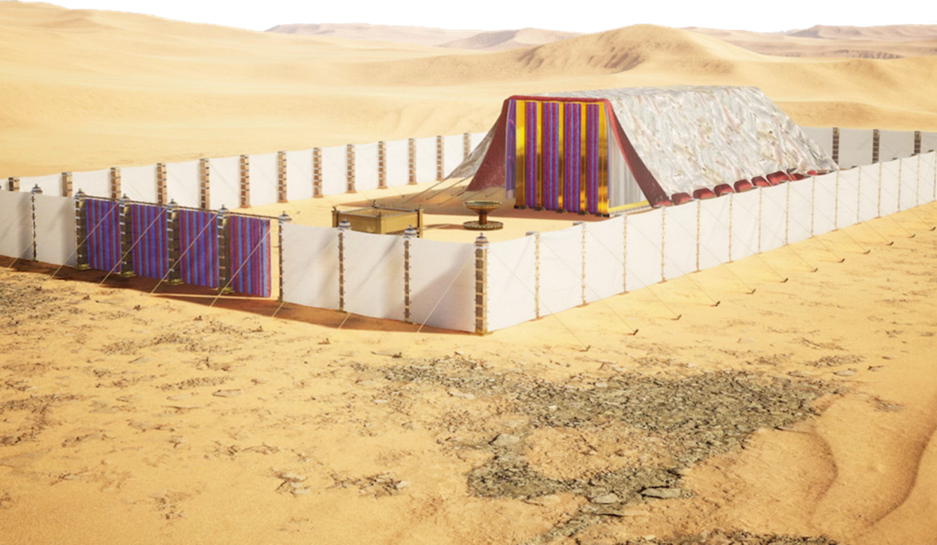
UM LUGAR ESPECIAL PARA ADORAR

Slide 11

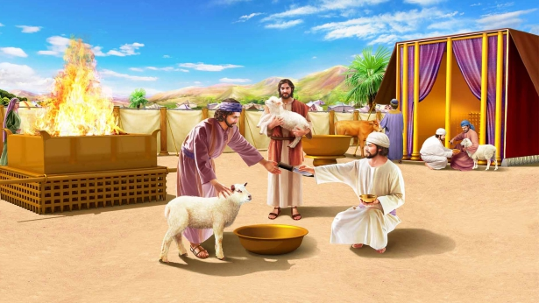
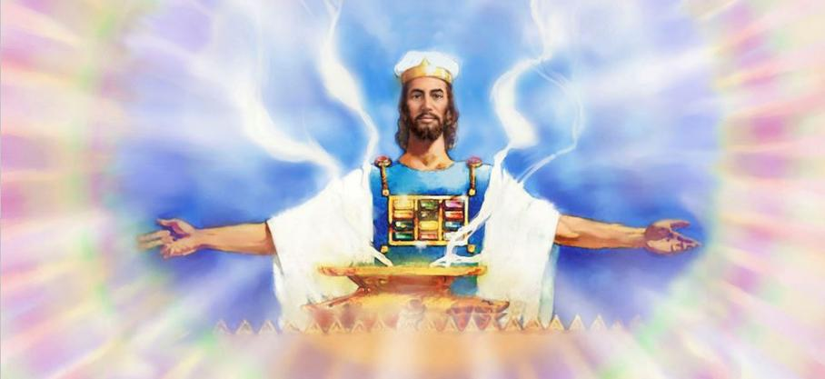
LEVANTANDO O SANTUARIO
“Toda a congregação dos filhos de Israel se reuniu em Siló, e ali ergueram o tabernáculo da revelação, depois que a terra lhes foi submetida” (Josué 18:1)
A terra havia sido subjugada por Israel. O território havia sido dividido entre as tribos mais proeminentes, embora sete tribos ainda não tivessem recebido sua parte. Os guerreiros de Rúben, Gade e a meia tribo de Manassés seriam enviados para suas possessões além do Jordão.
Antes da separação das tribos, ocorreu um ato especial e essencial: a construção do Tabernáculo, o centro de adoração de Israel (Jos. 18:1).
O Santuário, como morada visível de Deus, era o ponto de coesão, onde todos estavam unidos em adoração. Sem a presença de Deus, a posse da terra não tinha sentido.
Hoje, quando ainda há gigantes modernos e pós-modernos a vencer, é de vital importância que concentremos nosso olhar no Santuário Celestial, onde Jesus intercede por nós.

Slide 12

“Não se passaram muitas semanas desde que Moisés lhes dera todo o livro de Deuteronômio em discursos; no entanto, agora Josué leu a lei novamente.
Não apenas os homens de Israel, mas também as mulheres e as crianças, ouviram a leitura da lei; pois era importante que todos conhecessem seu dever e o cumprissem. […]
Cada capítulo e cada versículo da Bíblia é uma comunicação direta de Deus para os homens. […] Se estudados e obedecidos, eles guiarão o povo de Deus, como os israelitas foram guiados pela coluna de nuvem durante o dia e pela coluna de fogo à noite”
E. G. W. (Patriarcas e profetas, págs. 477-478)

